Slide 1
Mots clefs pour optimiser la relation médecin/ malade
Magali Bourrel Bouttaz
31 janvier 2022

Slide 2
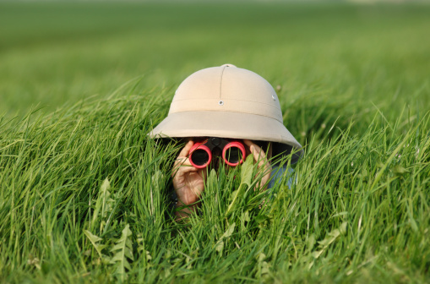
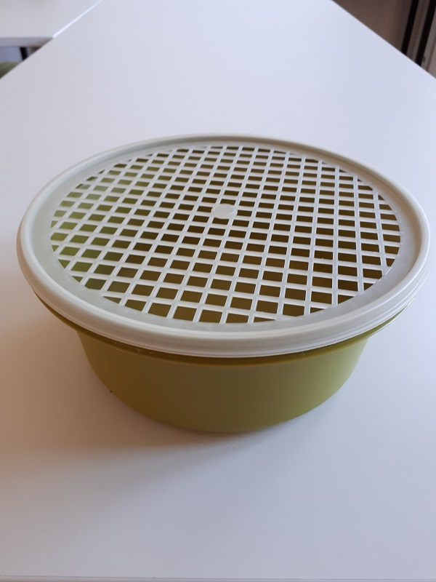
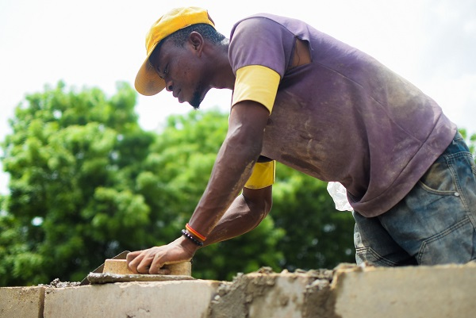

8 Mots clefs
Attentes du patient
Dessiner un mur
Papier film / passoire
Laver sans aggraver
Boucher les trous
Critères de la crise
Eteindre l’incendie
Ecrire l’ordonnance ensemble

Slide 3
Mot clef 1
Attentes

Slide 4

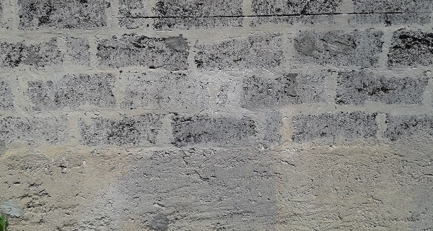
Mot clef 2
Dessiner un mur

Slide 5
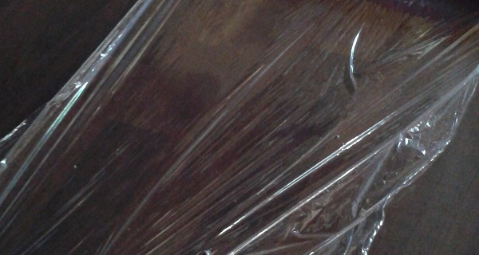
Mot clef 3
Problème du ciment
Origine
Ne peut pas être traitée
Définition de la peau sèche

Slide 6
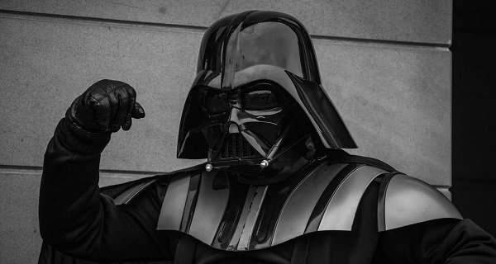
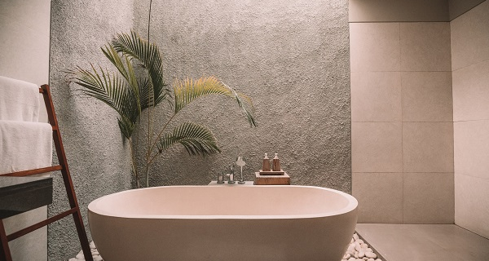
Mot clef 4
Ne pas aggraver la peau trouée

Slide 7
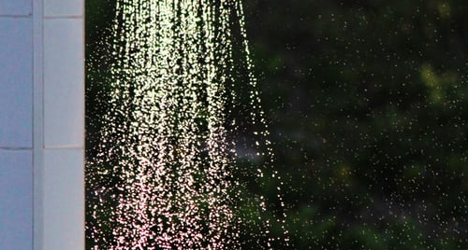
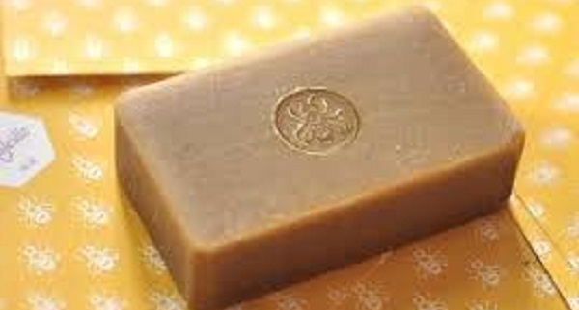
Mot clef 4
2 ennemis :
Eau (plat à gratin)
Savon

Slide 8
Mot clef 5
Boucher les trous
Place de l’émollient

Slide 9
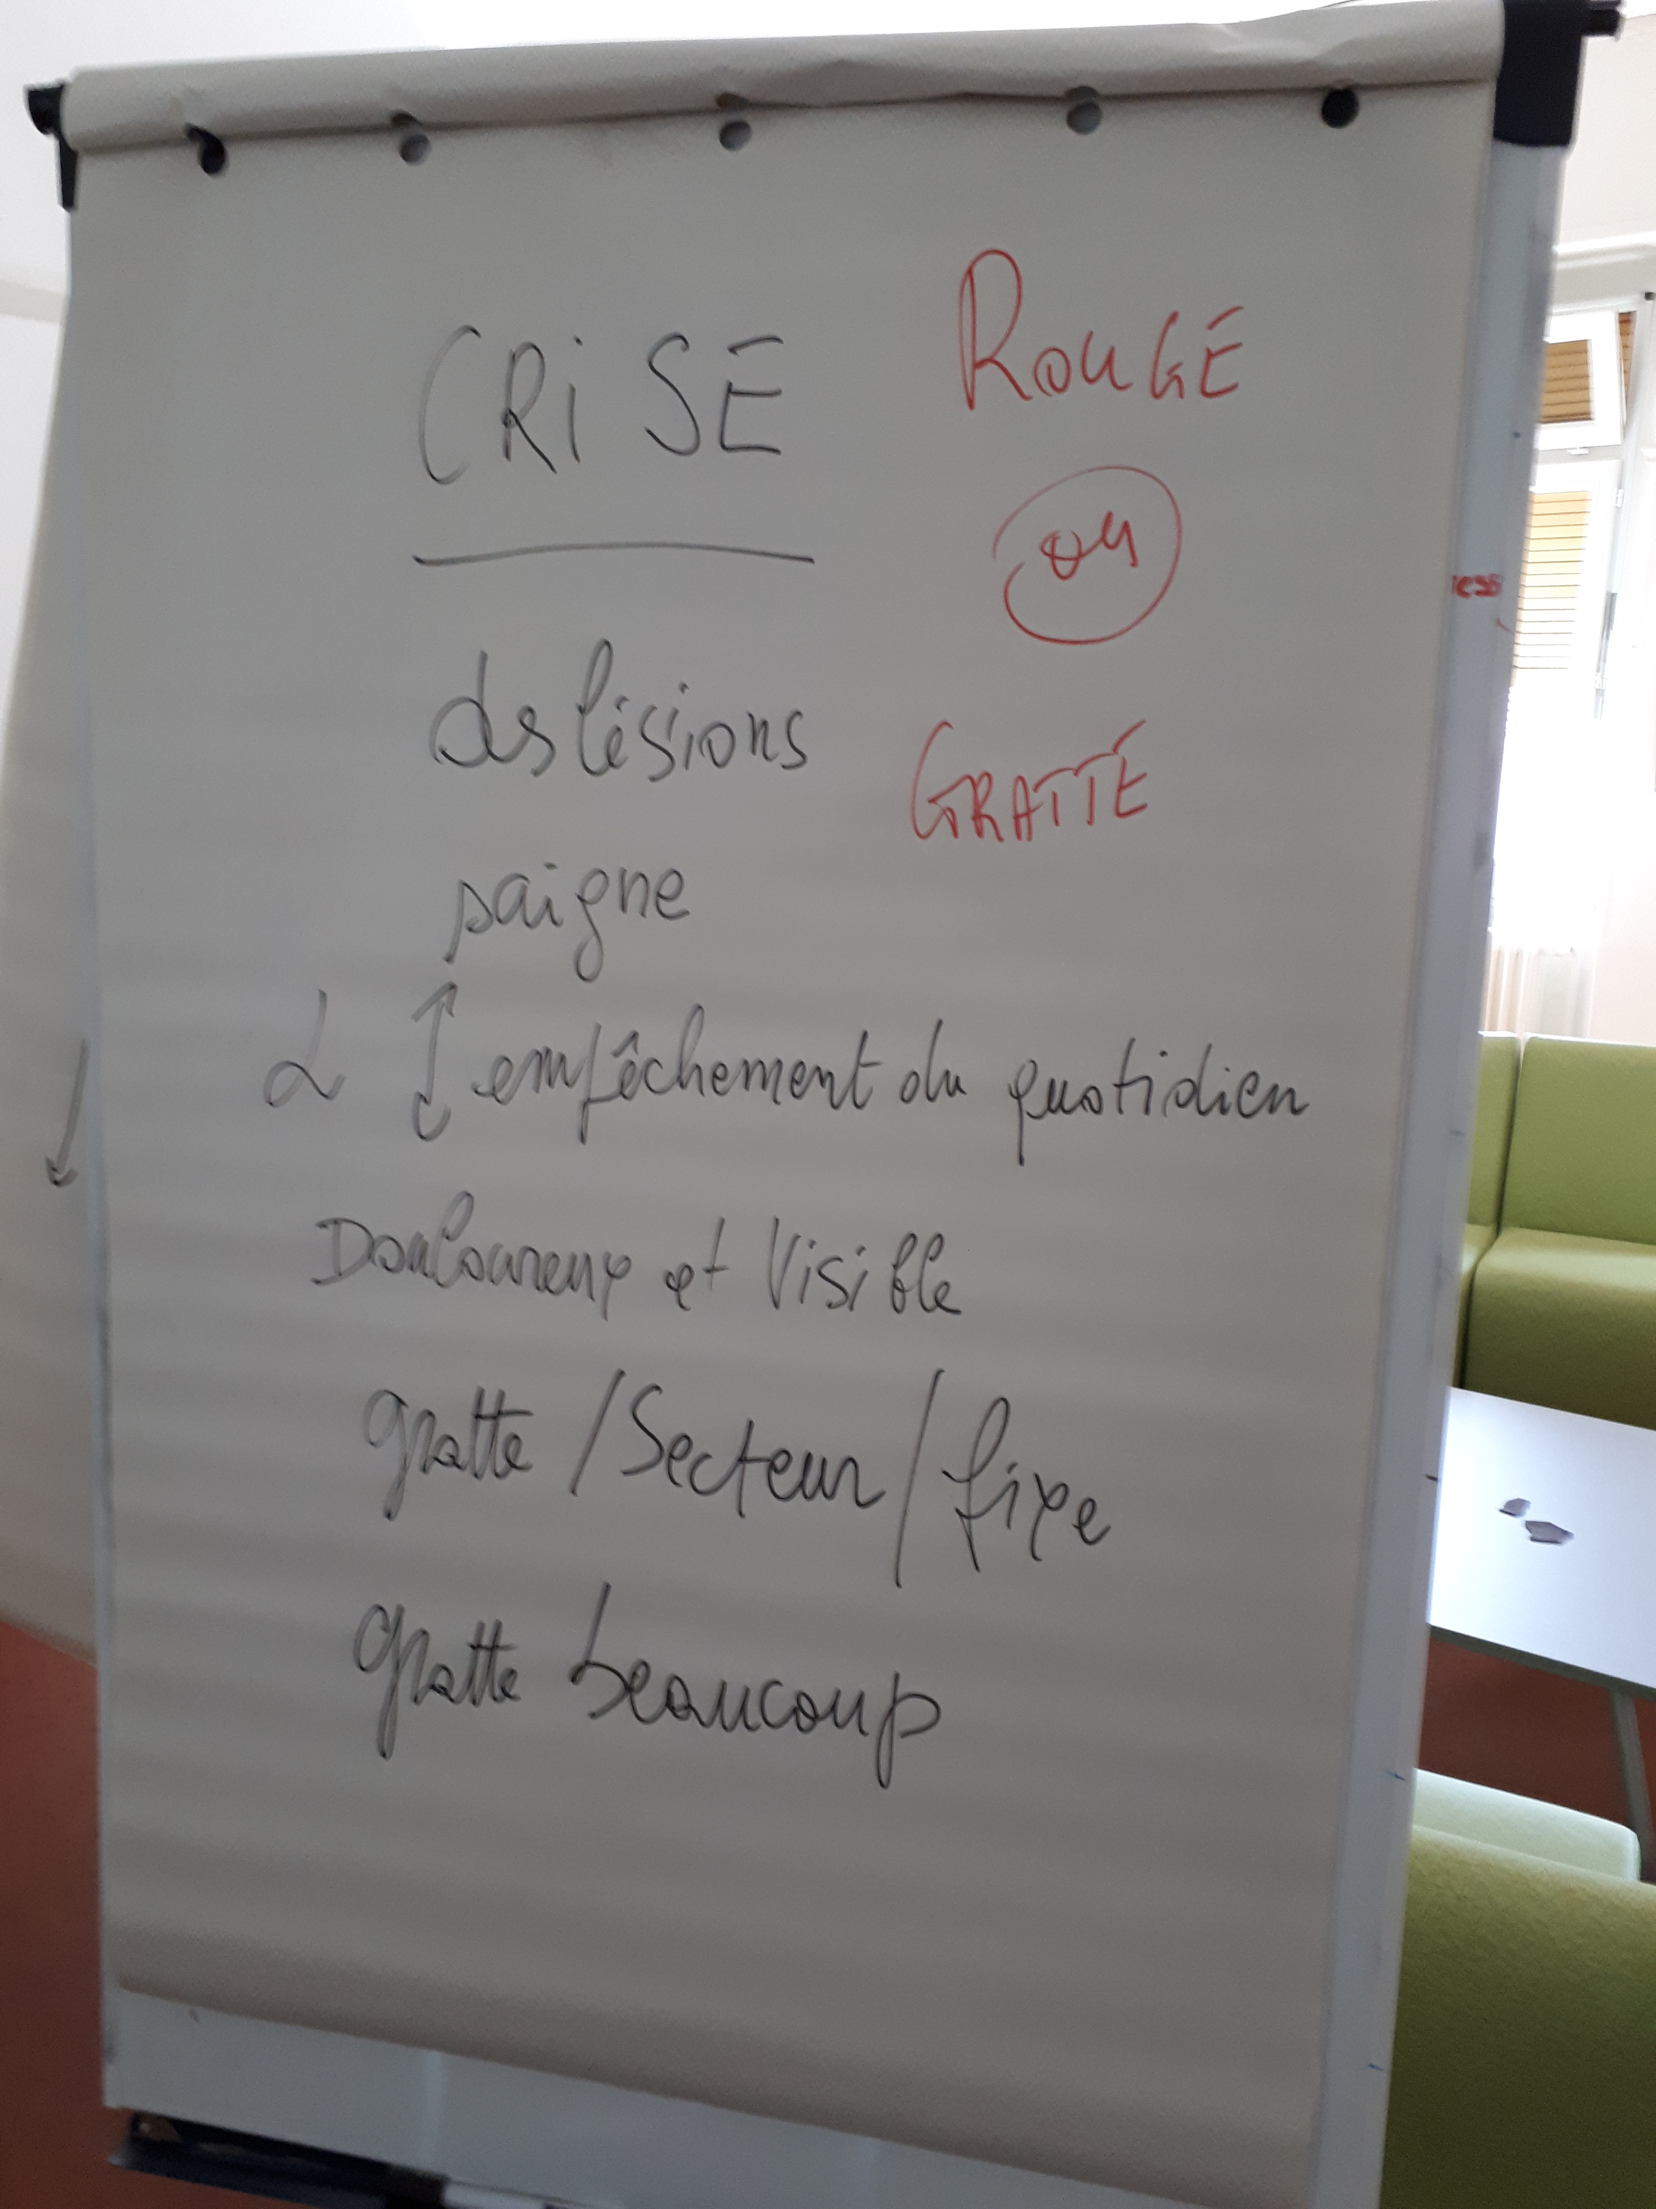
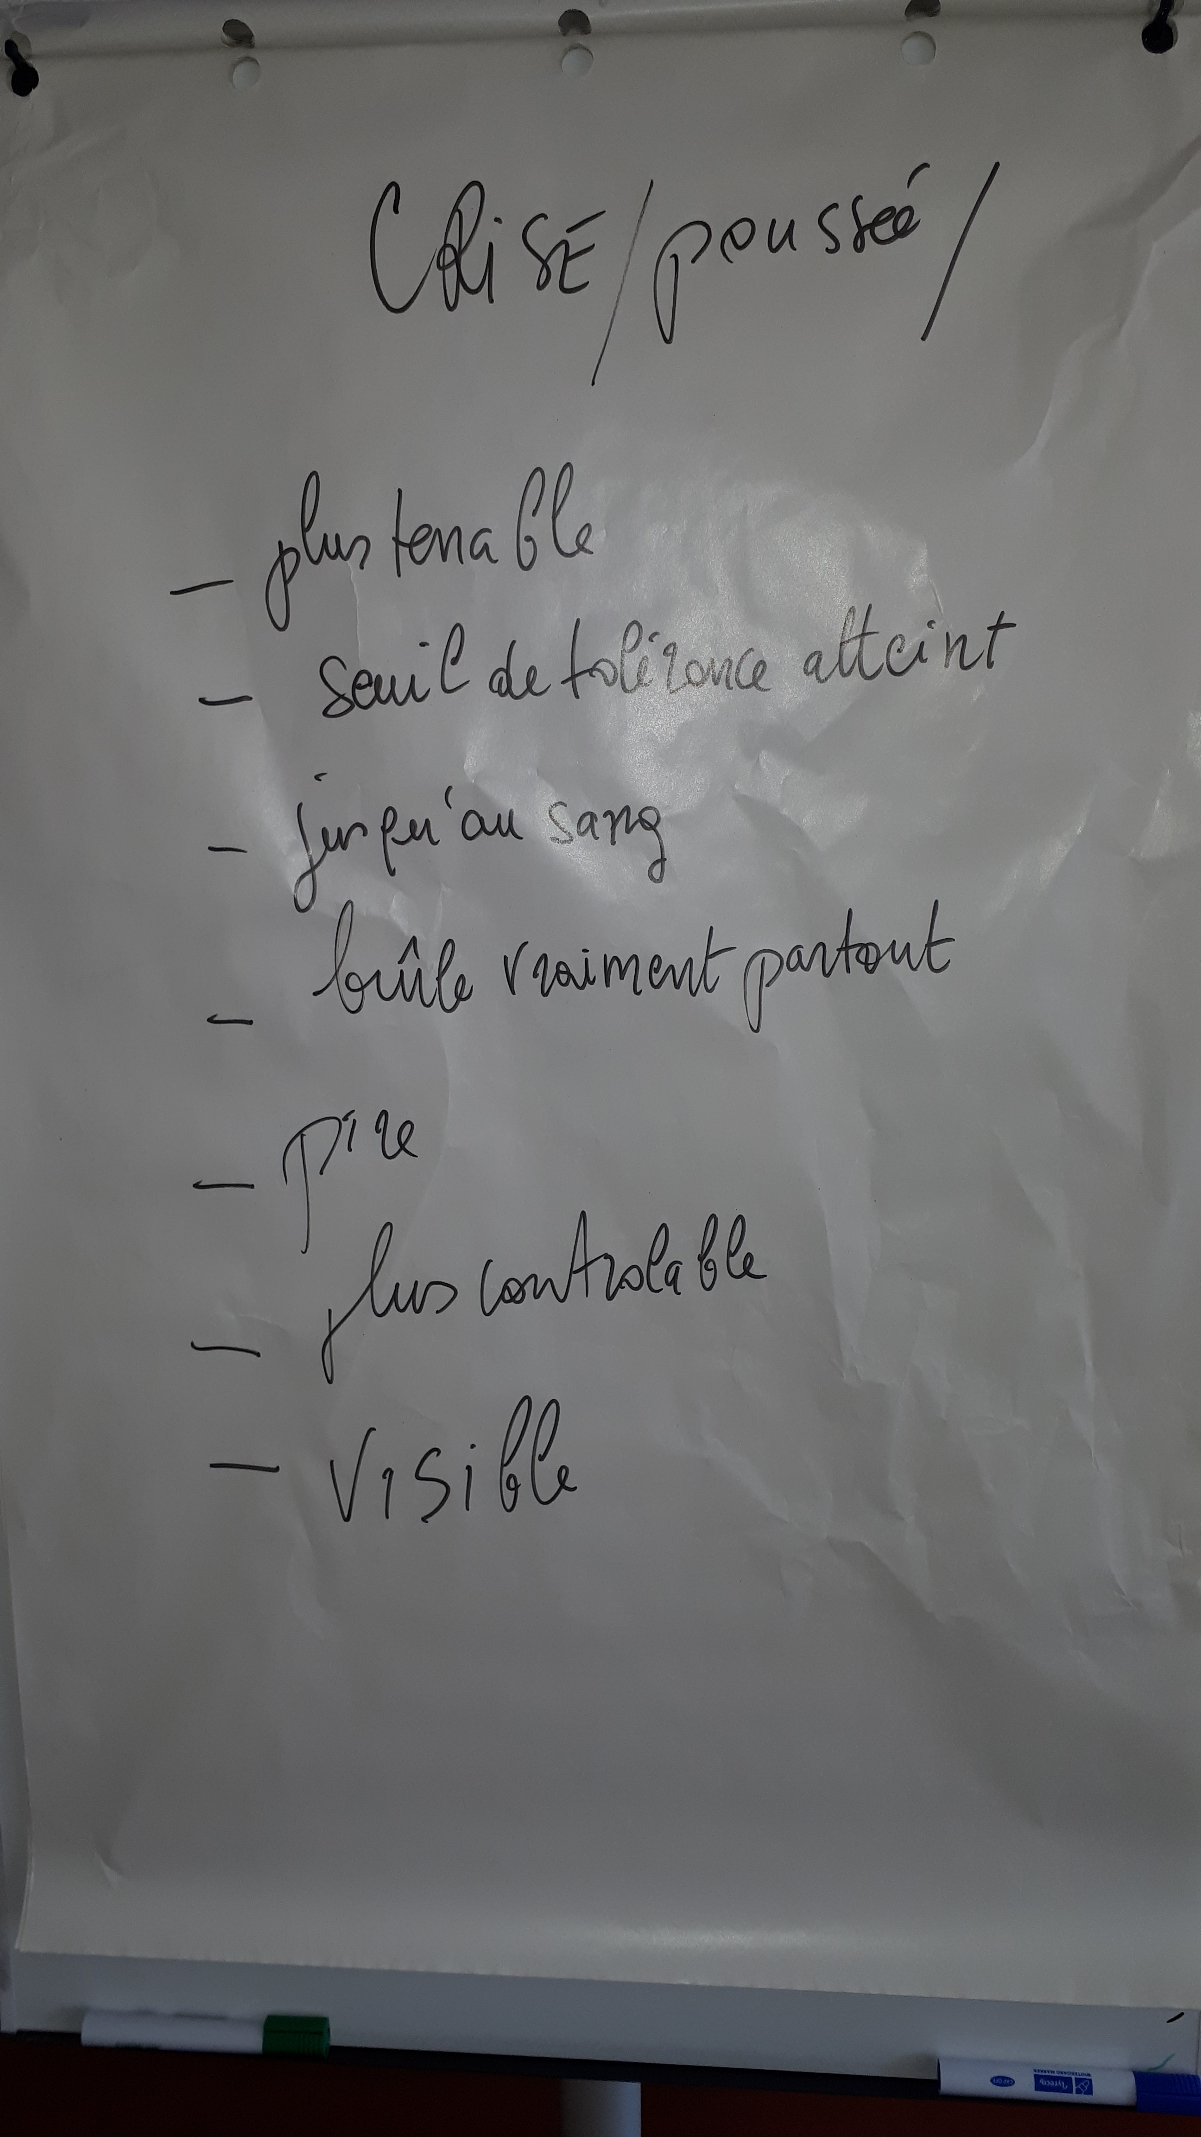
Mot clef 6
La crise, c’est quand ?

Slide 10
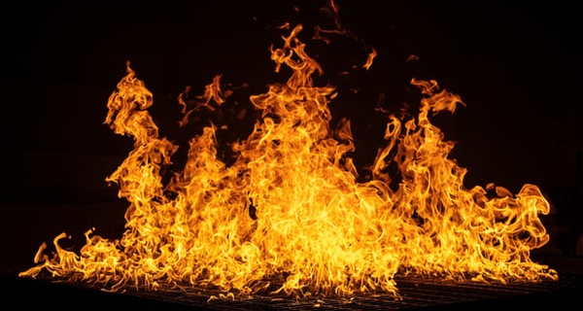
Mot clef 6
Dès que c’est rouge
Dès que ça gratte
Dès que c’est rugueux

Slide 11
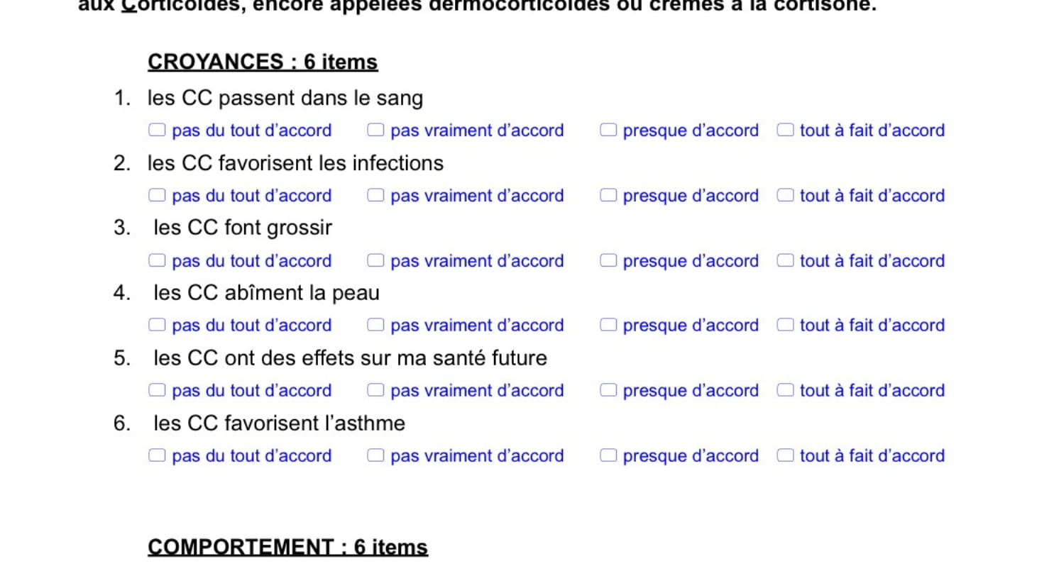
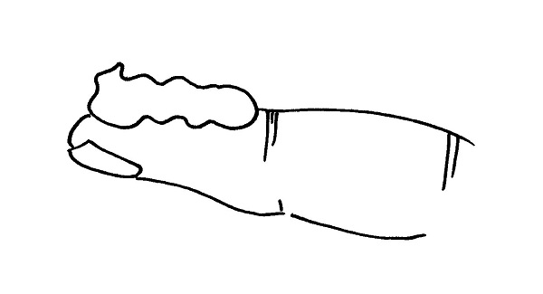
Mot clef 7
Éteindre l’incendie
Topicop
UP = surface de deux paumes de main

Slide 12
Mot clef 8
l’hygiène :
douche courte, moins de 5 mn, même le jour du shp, huile lavante. Jamais de savon nulle part, toute la journée. Pas bouillante. Une seule par jour, si activité sportive : rinçage à l’eau seule. Pour les enfants deux par semaine en période calme
Ecrire l’ordonnance ensemble
2. l’hydratation :
30 gr par jour = dose optimale
Corps entier, visage, paupières
Une ou deux fois par jour
Même le jour sans la douche
Ne pas arrêter même quand la peau va bien
Crème ou baume l’été, baume ou cérat l’hiver
5 mn maxi

Slide 13
Mot clef 8
3. Le traitement local :
Dermocorticoïde crème ou pommade
Une fois par jour
Par-dessus l’émollient
Dès que ça gratte, ou dès que c’est rouge, ou dès que c’est rugueux
Selon la règle de l’unité phalangette
( compter le nombre de tubes nécessaires : 1 tube = 60 UP ) ( faire du stock à la maison)
Stop quand ni ça gratte, ni c’est rouge, ni c’est rugueux
Paupières, grossesse, BB et au soleil ++++
A renouveler jusqu’au prochain contrôle
Ecrire l’ordonnance ensemble

Slide 14
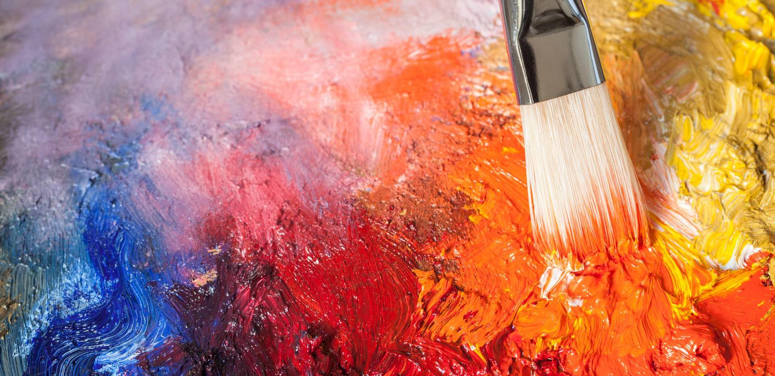
La meilleure manière de commencer, c’est d’arrêter de parler et de s’y mettre.
Walt Disney

Slide 15
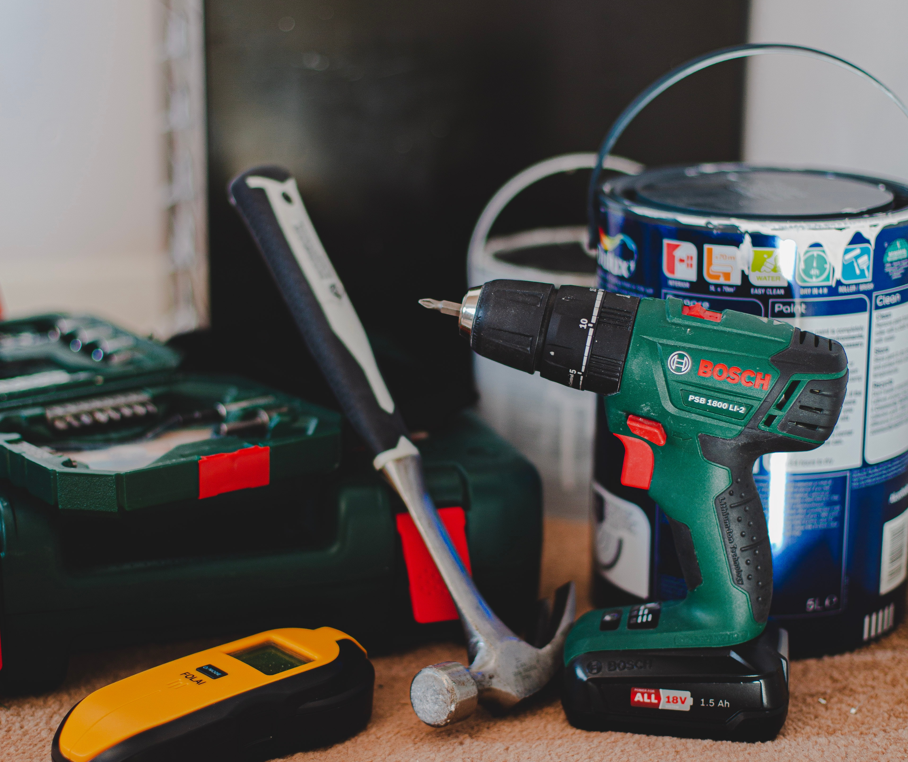

Outils
Topicop
Unité phalangette
Habillage dans les cas de DA (Lyon Sud )
Eczema Tuto Bourrel Bouttaz
Pop Training : écoles de l’atopie
Site : www.mag-da.fr

Slide 16

Merci

